Slide 1
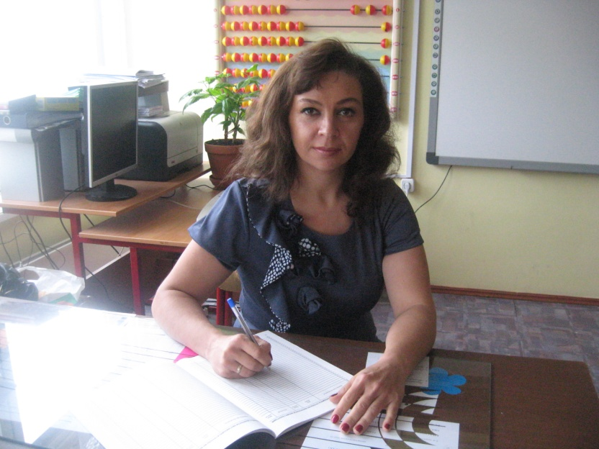
ПОРТФОЛИО
Учителя начальных классов
МБОУ Федоровская СОШ№5
Захаровой
Инны Алексеевны

Slide 2
РАЗДЕЛЫ ПОРТФОЛИО
Повышение квалификации
Методическая работа
Общие сведения об учителе
Учебные достижения учащихся
Внеурочные предметные достижения учащихся
Результаты деятельности педагога как классного руководителя
Обобщение и распространение педагогического опыта
Самообразование
Оценка профессиональной деятельности

Slide 3
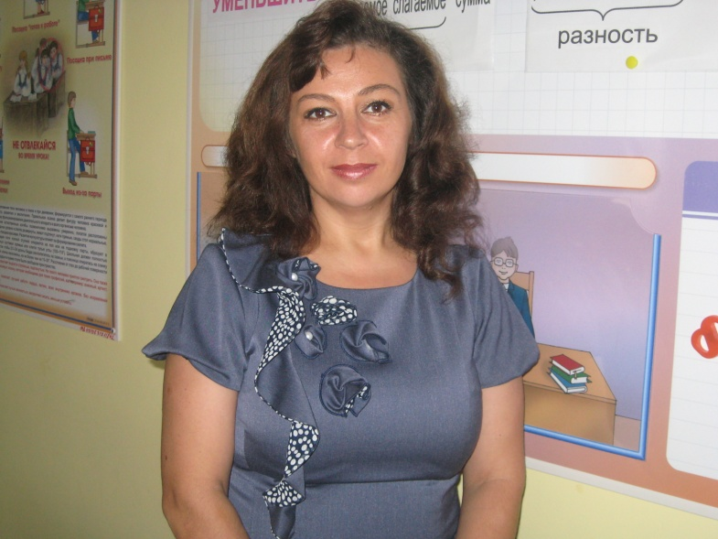
Информационная карта
Фамилия Захарова
Имя Инна
Отчество Алексеевна
Дата рождения 30.05.1974г.
Образование: высшее
* Вятский государственный педагогический университет – 2000г.,
По специальности «Педагогика и методика начального обучения»,
* Шадринский государственный педагогический институт – 2007г.
По специальности «Учитель-логопед»
Квалификация - учитель начальных классов
Трудовой стаж - 18 лет
Педагогический стаж -14 лет
Категория -первая квалификационная категория, присвоенная в 2009 году.
Место работы… «Муниципальное бюджетное общеобразовательное
учреждение «Федоровская СОШ №5» с 2003 года.

Slide 4
Курсовая подготовка
Тема курсовой подготовки | Дата | База обучения | Количество часов
«Проектирование ФГОС НОО» | 2011 г. | Федоровская СОШ №2 | 72
«Достижение планируемых результатов средствами развивающей системы Л.В. Занкова» | 2011 г. | Г. Сургут МБОУ «СОШ №7» | 16
Разработка учебных программ согласно требованиям ФГОС» | 2011г. | Г. Сургут МБОУ «СОШ №24» | 8
«Управление введением ФГОС» | 2011г. | Г. Сургут МБОУ «Гимназия Саламанова» | 8
Система учебников «Школа России», «Перспектива» | 2011 | Школа развития образования | 8
Обучающие семинары «От портфолио ученика к портфолио учителя», «Создание персонального сайта учителя предметника» | 20011, 2012 | МБОУ «Федоровская СОШ №2» | 8

Slide 5

Учебно-методический комплект для начальной школы «Перспектива»:
Программы
Учебники, соответствующие
базисному учебному плану
Рабочие тетради
Методические пособия
Дополнительная литература:
дидактические материалы, проверочные работы

Slide 6
Мониторинг обученности по предметам
Русский язык
Литературное чтение
Учебный год | Обученность | Качество знаний
2011-2012 | 100%
Учебный год | Обученность | Качество знаний
2011-2012 | 100% | 100%
Математика
Учебный год | Обученность | Качество знаний
2011-2012 | 100%
ОБЩЕЕ
Окружающий мир
Учебный год | Обученность | Качество знаний
2011-2012 | 100%
чебный год | Обученность | Качество знаний
2011-2012 | 100%

Slide 7


Предметные олимпиады
Предметные конкурсы
Научно-практические конференции

Slide 8
Результаты участия учащихся класса в общешкольных предметных олимпиадах
№ | Фамилия, имя учащегося | Название олимпиады | Сроки | Предмет | Место
2011-2012 уч.год
1

Slide 9
Всероссийская дистанционная олимпиада «ЭМУ»

Slide 10


Конкурс чтецов
(школьный уровень)

Slide 11

Всероссийская олимпиада «УРФО»

Slide 12
Малая школьная НПК
Шаг в будущее
№ | Фамилия, имя участника | Название работы | Награждение
20..– 20.. уч. год

Slide 13
Школьная научно-практическая
Конференция
«Шаг в будущее»

Slide 14
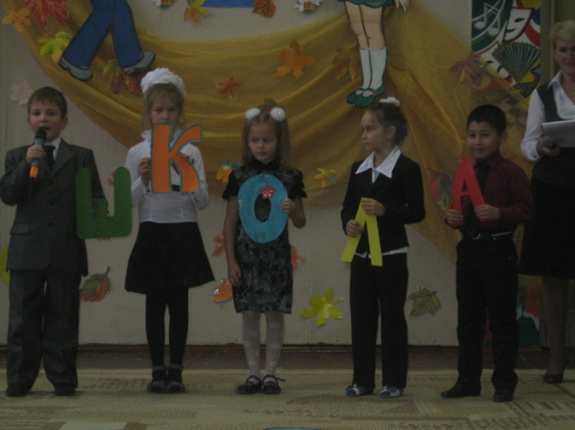
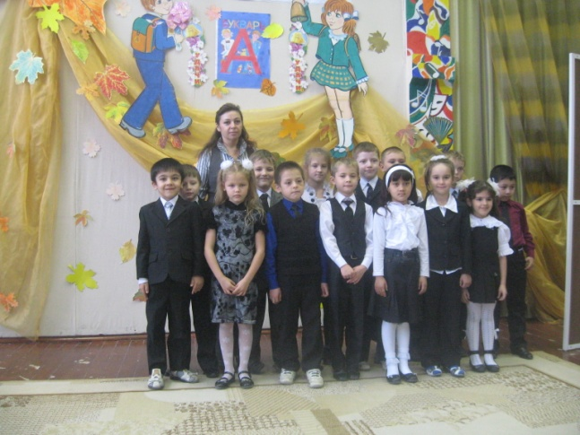
Моя воспитательная работа
Цель моей воспитательной работы:
смоделировать и построить воспитательную систему класса, направленную на развитие и раскрытие индивидуальности ребёнка, умеющего жить в классном коллективе и строить со своими одноклассниками отношения дружбы и взаимопомощи.

Slide 15
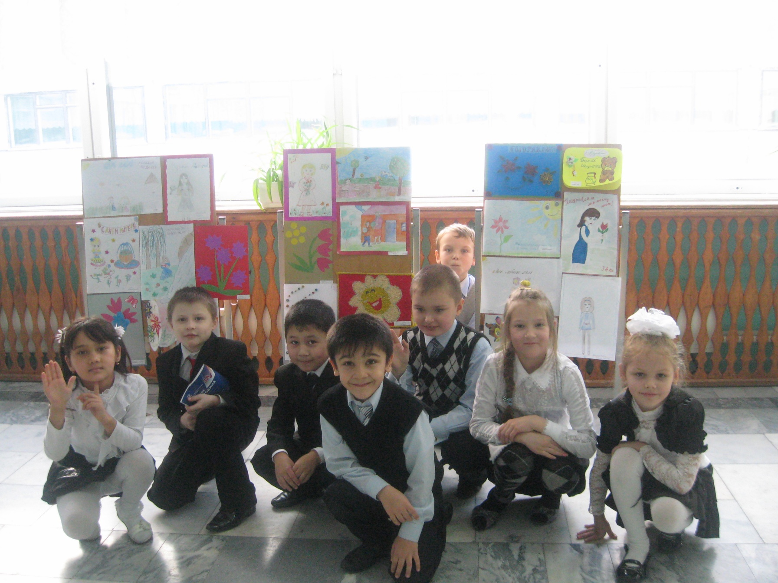
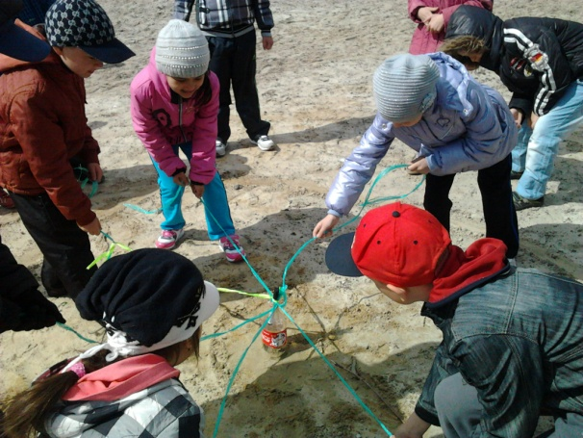
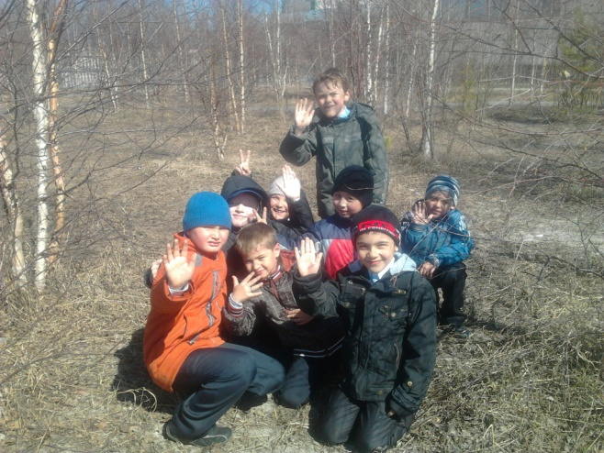
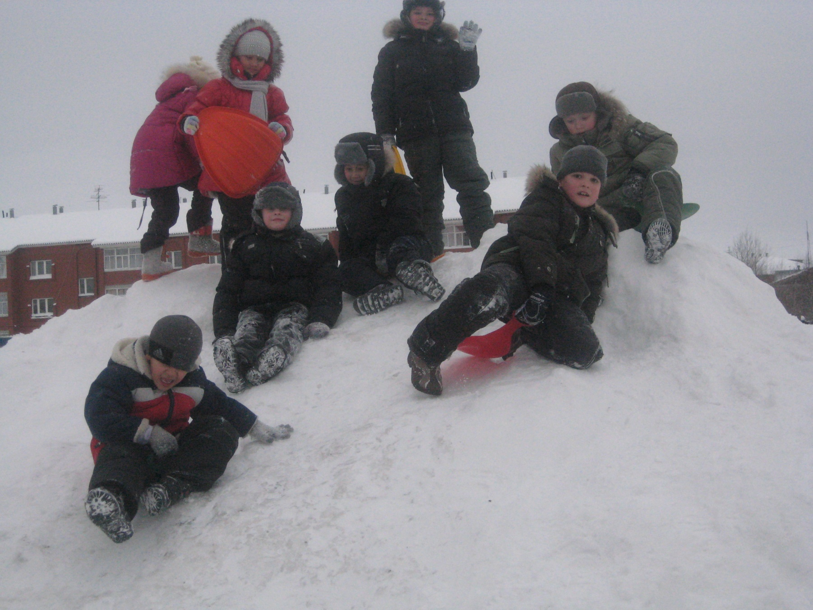
Наши традиции:
Спортивные соревнования
  Экскурсии
Конкурсы чтецов
Игры на свежем воздухе

Slide 16
Ученик года

Slide 17
Классный уголок

Slide 18
Наши успехи

Slide 19
Тема по самообразованию
Индивидуальный и
дифференцированный
подход
В обучении
Младших
школьников

Slide 20
На уроках применяю :
Работу с одаренными детьми
Системно -деятельностный подход
Личностно-ориентированное обучение

Slide 21
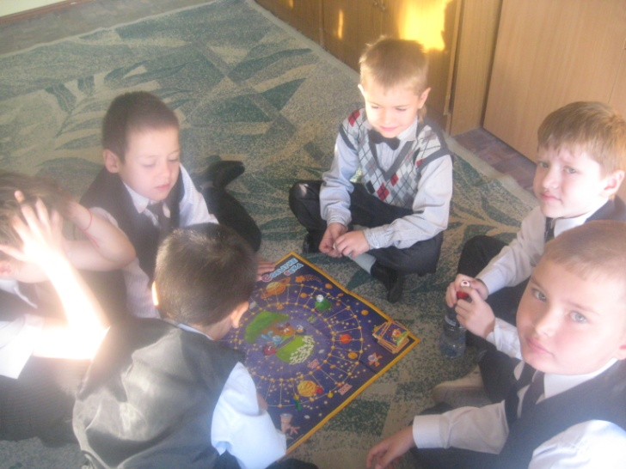
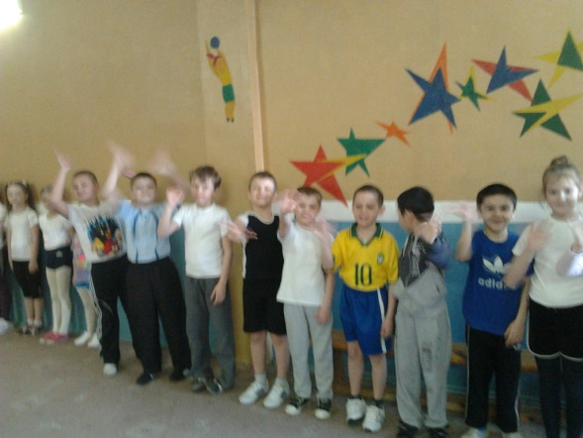
Активно использую в своей практике:
ИКТ технологии
Игровые
технологии
Здоровьесберегающие технологии

Slide 22


Изучила методику исследовательского обучения
А.И. Савенкова

Slide 23
Разработка программно-методического материала
Задачи и содержание деятельности | Сроки начало- окончание | Форма представления результатов работы | Где и кем и когда заслушивается отчет о выполнении работы
1. Разработка календарно-тематического планирования. 2.Разработка поурочного планирования 3. Разработка содержания контрольных работ для текущего и итогового контроля. 4. Подбор дополнительных тренировочных упражнений по ведущим темам. 5. Обобщение собранного в течение года материала 6.Написание рекомендаций по использованию методического материала для коллег. 7. Подготовка собранного материала к печати. | Первая неделя сентября, ноября, января, апреля в течение года в течение года Май-июнь Вторая-третья неделя июня Третья – четвёртая неделя август Третья – четвёртая неделя октября | календарно-тематическое планирование. Поурочное планирование с презентациями. Тексты контрольных работ Подбор текстов тренировочных упражнений Методические разработки, презентации к урокам Текст: «Методические рекомендации по развитию творческих способностей у учащихся начального звена» Окончательный вариант методических разработок | Собеседование с зам. дир. по УВР Представит мате-риал на заседание МО Материал КМС Смотр дидактического материала Школьная итоговая конференция Доклады на МО начальных классов Смотр дидактического материала октябрь

Slide 24
Открытый урок :
Открытый урок :
Выступление на школьном консилиуме:
2011г «Внедрение ФГОС в образовательный процесс 1 классников»

Slide 25
Награждения

Slide 30
Выводы:
Анализируя успехи и неудачи своей педагогической деятельности по педагогическому сопровождению обучения в начальной школе средствами инновационной деятельности, пришла к выводу, что положительный результат можно достигнуть только при условии:
Высокой мотивации учащихся, огромного желания и терпения родителей, квалифицированном руководстве педагога;
Грамотного использования диагностического инструментария;
Развития инновационной деятельности в образовательном учреждении;
Системного применения самостоятельных работ на уроках;
Отслеживание и выяснение причин неуспеваемости отдельных учащихся;
6.Мониторинг качества знаний на всех этапах педагогической деятельности;
Выявлены проблемы:
В связи с введением ФГОС необходимо подобрать инструментарий для отслеживания УУД. Диагностика результативности образовательного процесса не может ограничиваться лишь отслеживанием становления предметных знаний и умений у младших школьников. Важную роль приобретает изучение процесса развития личности каждого ребенка, ведь предметные знания нужны ребенку не сами по себе, а как инструмент его адаптации к окружающему миру.
Проблема несоответствия требований учителя и родителей;
Отсутствие правильной дозированной помощи при работе с литературой (легче показать, чем ждать, когда найдёт необходимое);
Слабая материальная обеспеченность семей;
Недостаточная заинтересованность родителей к обучению учащихся.
Для совершенствования педагогической системы разработана программа дальнейшей деятельности.

Slide 31
Создание банка диагностических методик для отслеживания УУД.
Создание банка заданий для коррекционной работы с учащимися.
Привлечение к сотрудничеству родителей.

